Slide 1




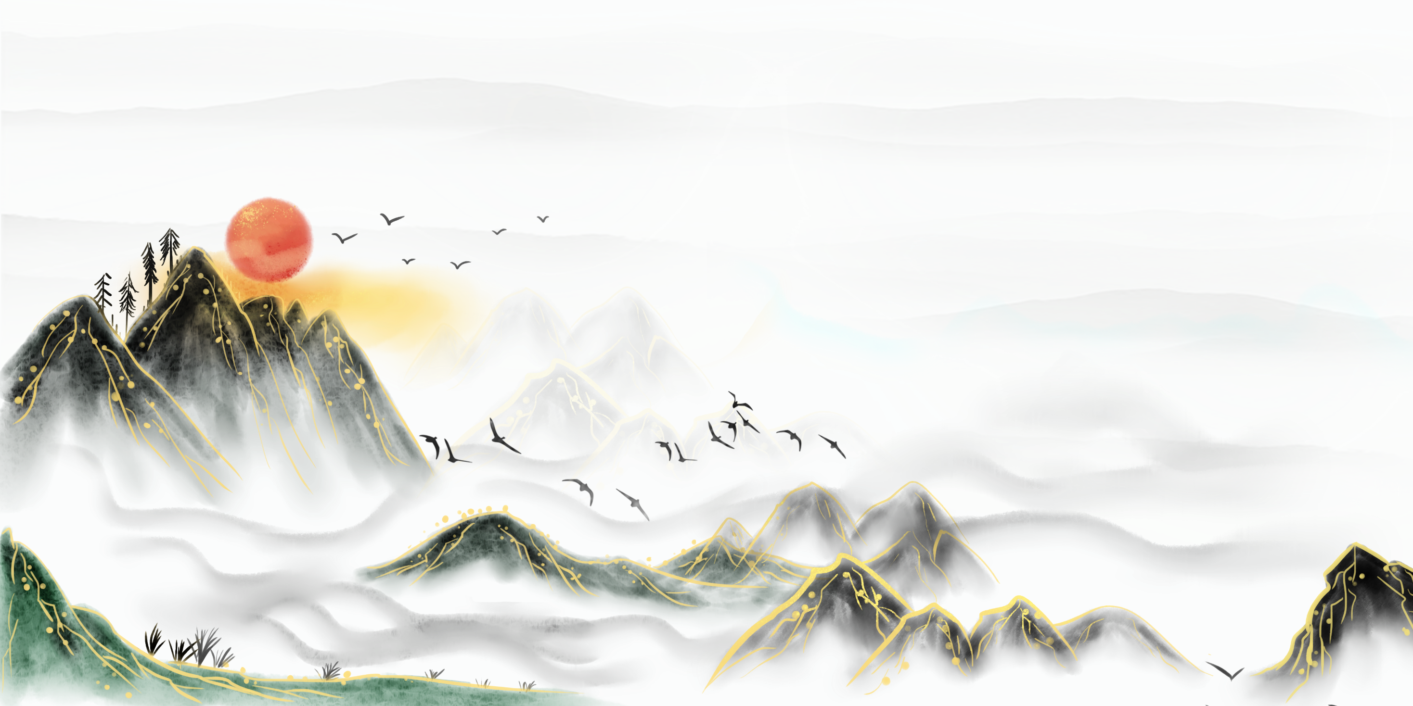
KHỞI ĐỘNG

Slide 2



Không gian đất Việt có muôn ngàn cảnh sắc đẹp tươi, lay động lòng người, núi rừng hay biển cả cũng đều mang đến những nét đẹp riêng. Nếu có 1 đôi cánh khám phá núi rừng, em sẽ lựa chọn đến khám phá nơi đâu? Vì sao?

Slide 3


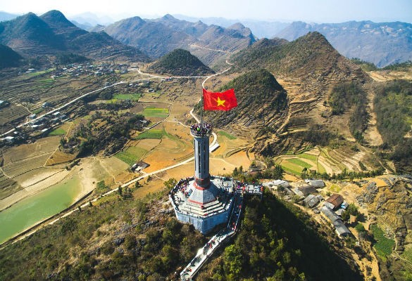
Cao nguyên đá Đồng Văn
(Hà Giang)

Slide 4
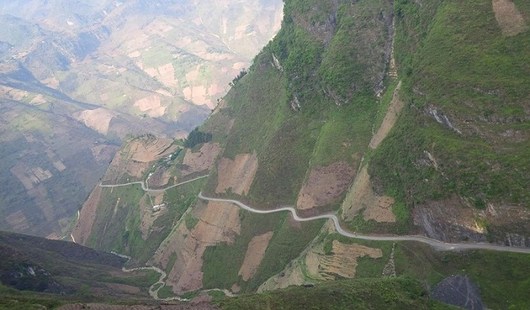
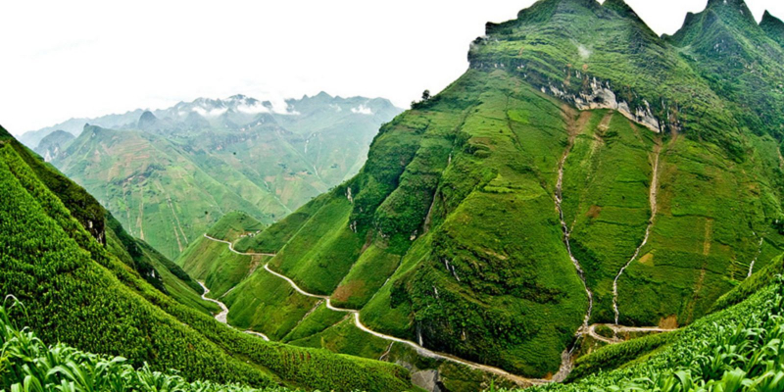
Đèo Mã Pì Lèng
(Hà Giang)

Slide 5
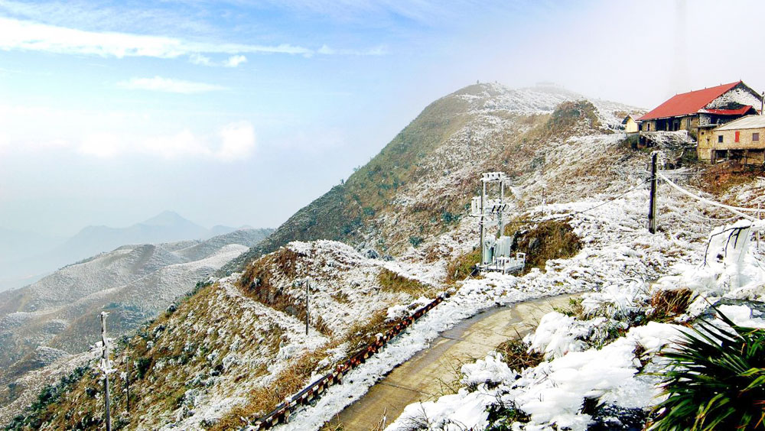
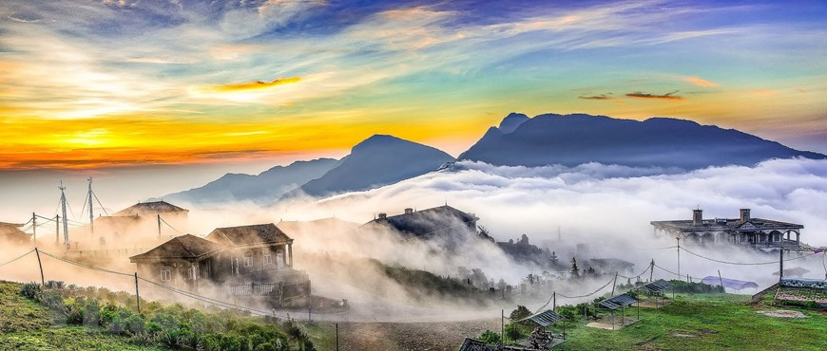
Đỉnh Mẫu Sơn
(Lạng Sơn)

Slide 6

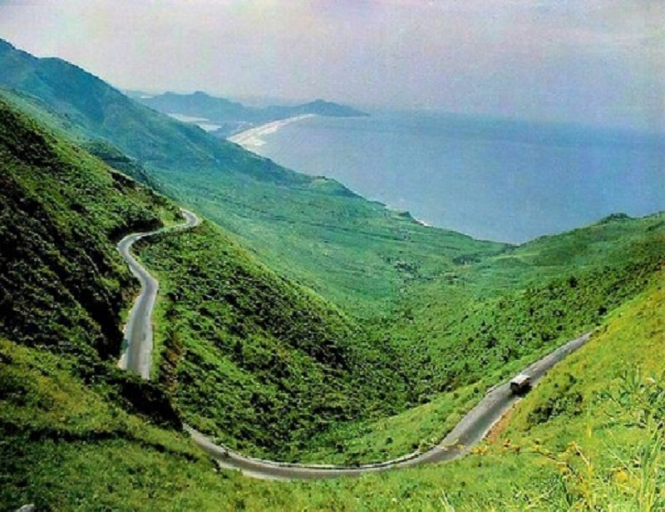
Đèo Hải Vân
(Thừa Thiên Huế)

Slide 7
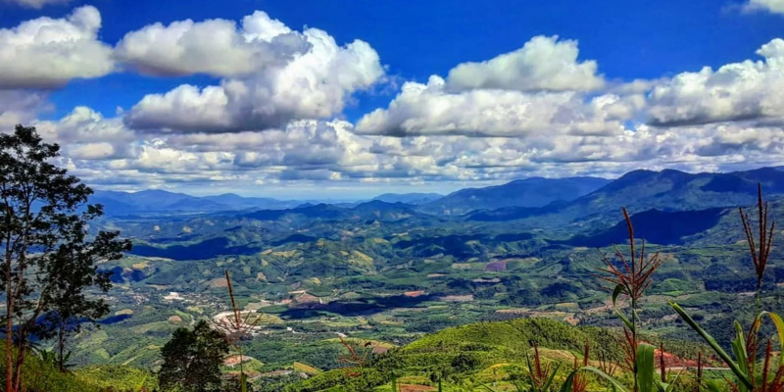
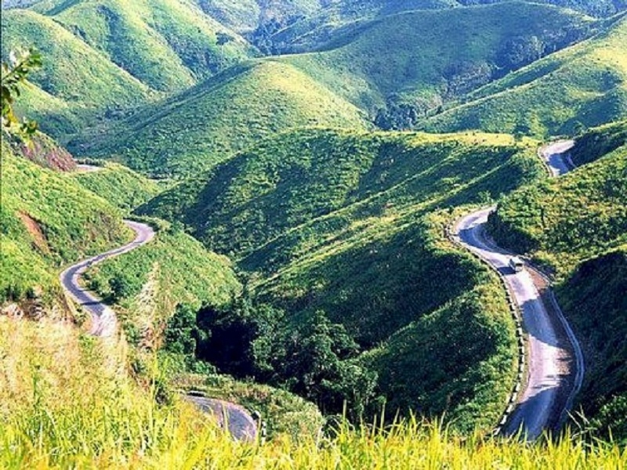
Đèo Ngoạn Mục
(Ninh Thuận)

Slide 8
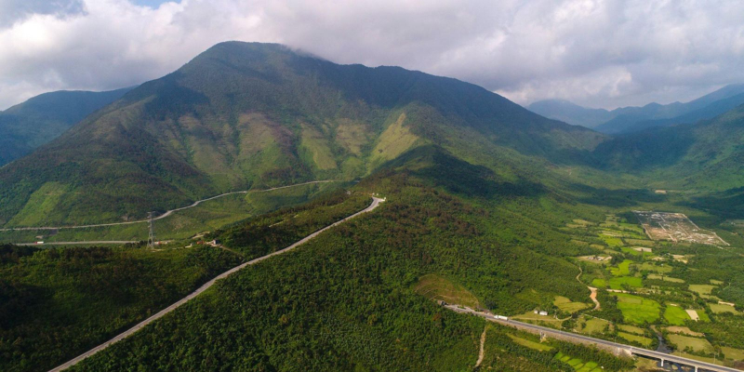
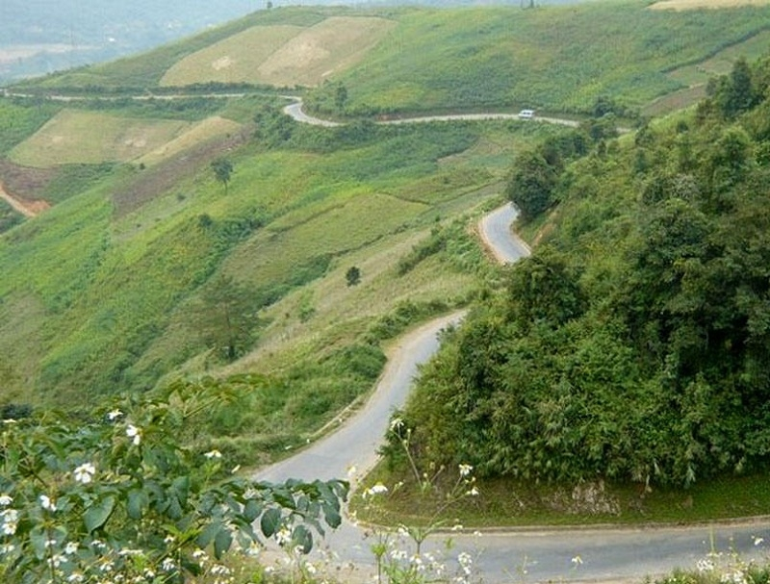
Đèo Ngang
(Hà Tĩnh - Quảng Bình)

Slide 9

BÀI 2: VẺ ĐẸP CỔ ĐIỂN
Kĩ năng đọc thơ Đường luật
Qua Đèo Ngang

Slide 10
2. ĐỌC VĂN BẢN
Đọc diễn cảm hoàn chỉnh bài thơ
Giọng đọc: Trầm, nhẹ nhàng
Tiêu chí | Có | Không
Đọc trôi chảy, không bỏ từ, thêm từ.
Đọc to, rõ bảo đảm trong không gian lớp học, cả lớp cùng nghe được.
Tốc độ đọc phù hợp.
Sử dụng giọng điệu khác nhau để thể hiện được cảm xúc của nhân vật trữ tình

Slide 11


Bài thơ gợi ra khung cảnh nào? Những từ ngữ nào cho em biết điều đó?
Qua Đèo Ngang
Bước tới Đèo Ngamg bóng xế tà
Cỏ cây chen đá, lá chen hoa
Lom khom dưới núi, tiều vài chú
Lác đác bên sông, chợ mấy nhà
Nhớ nước đau lòng con quốc quốc
Thương nhà mỏi miệng cái gia gia
Dừng chân đứng lại: trời, non, nước
Một mảnh tình riêng, ta với ta

Slide 12
CHÚ THÍCH
Đèo Ngang: thuộc dãy núi Hoàng Sơn - 1 nhánh của dãy núi Trường Sơn, chạy thẳng ra biển, phân chia địa giới 2 tỉnh Quảng Bình và Hà Tĩnh
Tiều: Người chuyên nghề đốn củi
Con quốc quốc (cuốc cuốc): Chim đỗ quyên (chim cuốc)
Cái gia gia (da da): Chim đa đa, còn gọi là gà gô.

Slide 13
3. KHÁM PHÁ VĂN BẢN
3.1. Tác giả và văn bản
Em hãy trình bày 1 thông tin em ấn tượng nhất về tác giả, 1 thông tin em cho rằng quan trọng nhất về văn bản Qua Đèo Ngang mà em tìm được/ biết đến.

Slide 14

3. KHÁM PHÁ VĂN BẢN
3.1. Tác giả và văn bản
Bà Huyện Thanh Quan
Cuộc đời
Tên thật là Nguyễn Thị Hinh
Cái tên Bà Huyện Thanh Quan có liên quan tới người chồng của bà
Là một trong số những nữ sĩ
tài danh hiếm có thời trung đại

Slide 15
3. KHÁM PHÁ VĂN BẢN
3.1. Tác giả và văn bản
Bà Huyện Thanh Quan
Sự nghiệp văn chương
Số lượng: Hiện còn 6 bài thơ
Thể loại sáng tác: thơ Nôm đường luật, thất ngôn bát cú.
Phong cách riêng: kết hợp hài hòa giữa chất Đường thi mẫu mực và chất dân tộc đậm đà, giữa phong vị hoài cổ và nỗi niềm cảm thương hiện tại.

Slide 16
3. KHÁM PHÁ VĂN BẢN
3.1. Tác giả và văn bản
Bài thơ "Qua Đèo Ngang"
Bài thơ thể hiện thể hiện tâm trạng cô đơn và nỗi hoài cổ của tác giả trước cảnh vật nơi Đèo Ngang, qua đó còn thể hiện được sự yêu mến non sông đất nước của tác giả.

Slide 17
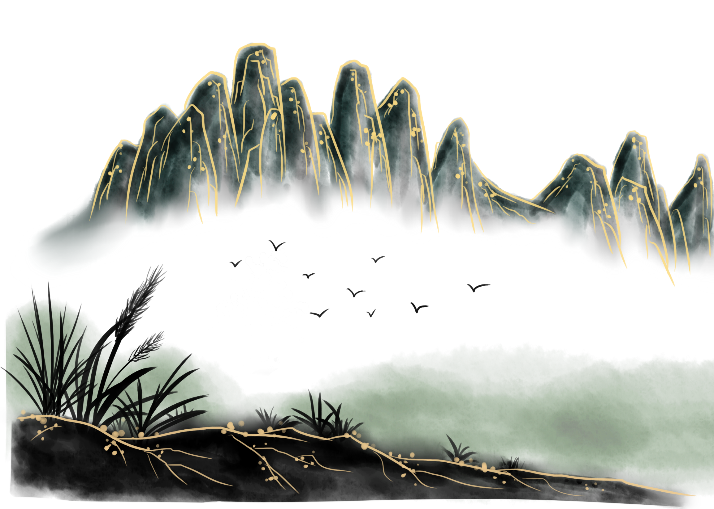
3. KHÁM PHÁ VĂN BẢN
3.2. Đọc hiểu văn bản
Đi qua những vần thơ
Trình bày đặc điểm của thể thơ thất ngôn bát cú Đường luật được thể hiện trong bài thơ.
Nhiệm vụ 1: HS thực hiện nhiệm vụ đã tìm hiểu trước ở nhà theo phiếu gợi dẫn
(thực hiện cá nhân ở nhà)

Slide 18

3. KHÁM PHÁ VĂN BẢN
3.2. Đọc hiểu văn bản
Khám phá vẻ đẹp của bài thơ | ✔ Xác định đề tài và bố cục; nhân vật trữ tình, đối tượng trữ tình, bố cục và mạch cảm xúc của bài thơ ✔ Tìm những chi tiết tái hiện cảnh vật (thời gian, không gian, âm thanh, sự vật,...) được nhắc đến. Em có nhận xét gì về khung cảnh Đèo Ngang được hiện lên trong bài thơ? Cách gợi tả bức tranh thiên nhiên có gì đáng chú ý? Nghệ thuật đảo ngữ và đối có tác dụng gì khi gợi tả khung cảnh Đèo Ngang? ✔ Em nhận thấy nhân vật trữ tình đã gửi gắm cảm xúc, tâm trạng gì qua bài thơ? Việc sử dụng chơi chữ, điển tích và biện pháp đảo ngữ cùng cắt ngắt nhịp độc đáo ở câu thơ thứ bảy có tác dụng như thế nào với việc thể hiện cảm xúc của nhân vật trữ tình? Hãy chỉ ra cái hay của việc sử dụng cụm từ “ta với ta” ở cuối bài thơ.
Các thông điệp | ✔ Em rút ra được bài học gì cho bản thân mình từ nỗi niềm, cảm xúc hiện lên trong văn bản?

Slide 19

3. KHÁM PHÁ VĂN BẢN
3.2. Đọc hiểu văn bản
a. Đề tài, thể thơ và bố cục bài thơ
Nhân vật trữ tình: giấu mình
Đề tài:
Thiên nhiên và quê hương đất nước
Thể thơ: Thất ngôn bát cú
Đối tượng trữ tình: Quê hương, đất nước

Slide 20
3. KHÁM PHÁ VĂN BẢN
3.2. Đọc hiểu văn bản
Bước | tới | Đèo | Ngang | bóng | xế | tà
T | T | B | B | T | T | B
Cỏ | cây | chen | đá | lá | chen | hoa
T | B | B | T | T | B | B
Lom | khom | dưới | núi | tiều | vài | chú
B | B | T | T | B | B | T
Lác | đác | bên | sông | chợ | mấy | nhà
T | T | B | B | T | T | B
a. Đề tài, thể thơ và bố cục bài thơ
Đặc điểm của thể thơ thất ngôn bát cú được thể hiện trong bài thơ.

Slide 21
3. KHÁM PHÁ VĂN BẢN
3.2. Đọc hiểu văn bản
Nhớ | nước | đau | lòng | con | quốc | quốc
T | T | B | B | B | T | T
Thương | nhà | mỏi | miệng | cái | gia | gia
B | B | T | T | T | B | B
Dừng | chân | đứng | lịa | trời | non | nước
B | B | T | T | B | B | T
Một | mảnh | tình | riêng | ta | với | ta
T | T | B | B | B | T | B
a. Đề tài, thể thơ và bố cục bài thơ
Đặc điểm của thể thơ thất ngôn bát cú được thể hiện trong bài thơ.

Slide 22
3. KHÁM PHÁ VĂN BẢN
3.2. Đọc hiểu văn bản
a. Đề tài, thể thơ và bố cục bài thơ
Số câu, số tiếng: 8 dòng thơ, mỗi dòng 7 tiếng | Luật thơ: luật trắc (chữ thứ 2 của câu thơ đầu tiên mang thanh trắc – tới)
Liên: Các tiếng thứ 2,4,6 trong các cặp câu 1-2, 3-4, 5-6, 7-8 ngược nhau (tới – cây, Ngang – đá, xế - chen) (khom – đác, núi – sông, vài – mấy | Niêm: Chữ thứ 2 của câu 2-3, 4-5, 6-7, 8-1 cùng thanh (cây – khom) (đác – nước) (nhà – chân) (mảnh – tới)
Vần: Vần “a” (tà – hoa – nhà – gia – ta) => gợi ra sự mênh mang, rộng lớn cho khung cảnh Đèo Ngang Nhịp: phổ biến nhịp 4/3 | Về đối: Đối giữa câu 3-4, 5-6 (Lom khom dưới núi tiều vài chú/ Lác đác bên sông, chợ mấy nhà) (Nhớ nước đau lòng con quốc quốc/ Thương nhà mỏi miệng cái gia gia)

Slide 23
3. KHÁM PHÁ VĂN BẢN
3.2. Đọc hiểu văn bản
a. Đề tài, thể thơ và bố cục bài thơ
Bố cục:
4 dòng đầu: Bức tranh Đèo Ngang (Bức tranh thiên nhiên - Bức tranh về cuộc sống con người)
4 dòng sau: Nỗi lòng của nhân vật trữ tình
Cảm xúc chủ đạo: Nỗi nhớ nước thương nhà của nhân vật trữ tình
Mạch cảm xúc: Từ khung cảnh Đèo Ngang hoang sơ, heo hút, nhân vật trữ tình bộc bạch nỗi niềm thầm kín, nỗi nhớ nước thương nhà đau đáu của mình.

Slide 24


3. KHÁM PHÁ VĂN BẢN
3.2. Đọc hiểu văn bản
b. Bức tranh thiên nhiên Đèo Ngang
Đèo Ngang: phân chia địa giới hai tỉnh Quảng Bình và Hà Tĩnh
Thời gian: bóng xế tà (buổi chiều tà), bóng chiều đã ngả, ánh nắng yếu ớt
Gợi cho người xa quê nhớ quê hương, tổ ấm, bản quán,...của mình
Thời gian lắng đọng, gợi nỗi buồn mênh mang.
Bước tới Đèo Ngamg bóng xế tà
Cỏ cây chen đá, lá chen hoa
Lom khom dưới núi, tiều vài chú
Lác đác bên sông, chợ mấy nhà
Nhớ nước đau lòng con quốc quốc
Thương nhà mỏi miệng cái gia gia
Dừng chân đứng lại: trời, non, nước
Một mảnh tình riêng, ta với ta

Slide 25
3. KHÁM PHÁ VĂN BẢN
3.2. Đọc hiểu văn bản
b. Bức tranh thiên nhiên Đèo Ngang
Khung cảnh
Hình ảnh “cỏ, cây, đá, hoa”: khung cảnh heo hút, vắng vẻ, hoang vu
Từ “chen”:
+ gợi sức sống mãnh liệt của cỏ cây vượt lên trên cái khắc nghiệt cằn cỗi.
+ gợi vẻ hoang dã, vô trật tự của thế giới vô tri.
Bước tới Đèo Ngamg bóng xế tà
Cỏ cây chen đá, lá chen hoa
Lom khom dưới núi, tiều vài chú
Lác đác bên sông, chợ mấy nhà
Nhớ nước đau lòng con quốc quốc
Thương nhà mỏi miệng cái gia gia
Dừng chân đứng lại: trời, non, nước
Một mảnh tình riêng, ta với ta

Slide 26

3. KHÁM PHÁ VĂN BẢN
3.2. Đọc hiểu văn bản
b. Bức tranh thiên nhiên Đèo Ngang
Cảnh Đèo Ngang hiện lên tuy có cây, đá, lá, hoa um tùm, chen lấn, nhưng không hề gợi lên sự trù phú, tốt tươi mà càng khiến cảnh vật mang đậm nét hoang sơ, rậm rạp.
Bước tới Đèo Ngamg bóng xế tà
Cỏ cây chen đá, lá chen hoa
Lom khom dưới núi, tiều vài chú
Lác đác bên sông, chợ mấy nhà
Nhớ nước đau lòng con quốc quốc
Thương nhà mỏi miệng cái gia gia
Dừng chân đứng lại: trời, non, nước
Một mảnh tình riêng, ta với ta

Slide 27

3. KHÁM PHÁ VĂN BẢN
3.2. Đọc hiểu văn bản
b. Bức tranh thiên nhiên Đèo Ngang
Hình ảnh con người:
Phép đảo ngữ, phép đối: gợi sự heo hút, cô đơn, lẻ loi
Từ láy “lom khom”, “lác đác” gợi hình ảnh con người, cuộc sống ở Đèo Ngang
Từ chỉ số ít: “vài”, “mấy”: gợi lên sự vắng vẻ, cô liêu
Bước tới Đèo Ngamg bóng xế tà
Cỏ cây chen đá, lá chen hoa
Lom khom dưới núi, tiều vài chú
Lác đác bên sông, chợ mấy nhà
Nhớ nước đau lòng con quốc quốc
Thương nhà mỏi miệng cái gia gia
Dừng chân đứng lại: trời, non, nước
Một mảnh tình riêng, ta với ta
Miền sơn cước quạnh hiu, heo hút; con người có cảm giác bé nhỏ, lẻ loi.

Slide 28
3. KHÁM PHÁ VĂN BẢN
3.2. Đọc hiểu văn bản
Bước tới Đèo Ngamg bóng xế tà
Cỏ cây chen đá, lá chen hoa
Lom khom dưới núi, tiều vài chú
Lác đác bên sông, chợ mấy nhà
Nhớ nước đau lòng con quốc quốc
Thương nhà mỏi miệng cái gia gia
Dừng chân đứng lại: trời, non, nước
Một mảnh tình riêng, ta với ta
c. Cảm xúc, tâm trạng của nhà thơ
* Phép đảo ngữ, phép đối, chơi chữ, điển tích: kín đáo thể hiện nỗi lòng, tâm trạng
Tài dùng chữ đã đạt đến độ điêu luyện: “quốc” (nước) đồng âm với chữ “cuốc” (chim cuốc);
-“gia” (nhà) gần âm với chữ “đa” (chim đa đa).
Con người trần thế với nỗi nhớ gia đình và con người công dân với ý thức về triều đại cũ.

Slide 29
3. KHÁM PHÁ VĂN BẢN
3.2. Đọc hiểu văn bản
c. Cảm xúc, tâm trạng của nhà thơ
* Ngắt nhịp độc đáo
*Từ ngữ gợi tả nỗi cô đơn: một mình, tình riêng, ta với ta
“ta” là cá nhân, tác giả
“ta với ta” thể hiện sự cô đơn, trống vắng
Bước tới Đèo Ngamg bóng xế tà
Cỏ cây chen đá, lá chen hoa
Lom khom dưới núi, tiều vài chú
Lác đác bên sông, chợ mấy nhà
Nhớ nước đau lòng con quốc quốc
Thương nhà mỏi miệng cái gia gia
Dừng chân đứng lại: trời, non, nước
Một mảnh tình riêng, ta với ta

Slide 30
3. KHÁM PHÁ VĂN BẢN
3.2. Đọc hiểu văn bản
c. Cảm xúc, tâm trạng của nhà thơ
Với phong cách trang nhã, bài thơ cho thấy cảnh Đèo Ngang thoáng đãng mà heo hút, thấp thoáng có sự sống con người nhưng còn hoang sơ, đồng thời thể hiện nỗi nhớ nước, thương nhà, nỗi buồn thầm lặng cô đơn của tác giả.

Slide 31
3. KHÁM PHÁ VĂN BẢN
3.2. Đọc hiểu văn bản
Bước tới Đèo Ngamg bóng xế tà
Cỏ cây chen đá, lá chen hoa
Lom khom dưới núi, tiều vài chú
Lác đác bên sông, chợ mấy nhà
Nhớ nước đau lòng con quốc quốc
Thương nhà mỏi miệng cái gia gia
Dừng chân đứng lại: trời, non, nước
Một mảnh tình riêng, ta với ta
Nhiệm vụ 2: Bà Huyện Thanh Quan đã sáng tác bài thơ để thể hiện nỗi niềm yêu nước thầm kín. Theo em, trong hoàn cảnh chế độ phong kiến trọng nam khinh nữ, việc một nhà thơ nữ cầm bút sáng tác để thể hiện lòng yêu nước có ý nghĩa như thế nào?

Slide 32

3. KHÁM PHÁ VĂN BẢN
3.2. Đọc hiểu văn bản
d. Thông điệp, bài học
Trân trọng
quê hương
Khắc sâu những giá trị đẹp đẽ của lịch sử

Slide 33
4. LUYỆN TẬP
Nhiệm vụ 1: Tìm về miền nhớ
HS nhận được 1 ma trận các từ khóa, chi tiết về đặc điểm của thơ thất ngôn bát cú Đường luật (có cả những chi tiết thừa và chi tiết sai).
Trong thời gian 3 phút, mỗi HS cần đưa đúng dữ kiện ở cột B về cột A cho đúng.

Slide 34
4. LUYỆN TẬP
MIỀN A | MIỀN B
Niêm và luật B-T | Bài thơ thất ngôn bát cú gồm bốn cặp câu thơ, thường tương ứng với bốn phần.
Số tiếng, số dòng | Bài thơ phải sắp xếp thanh bằng, thanh trắc trong từng câu và cả bài theo quy định chặt chẽ. 8 dòng, mỗi dòng 7 tiếng
Nhịp | Nếu chữ thứ 2 của câu thứ nhất là thanh bằng thì bài thơ thuộc luật bằng, là thanh trắc thì bài thơ thuộc luật trắc.
Bố cục | Vần bằng ở chữ cuối các câu 1, 2, 4, 6, 8
Vần | Vần của câu thứ nhất có thể linh hoạt.

Slide 35
4. LUYỆN TẬP
MIỀN A | MIỀN B
Đối | Câu thơ trong bài thất ngôn bát cú thường ngắt theo nhịp 4/3.
Hình ảnh trong thơ | Là chi tiết, cảnh tượng từ thực tế đời sống, được tái hiện bằng ngôn ngữ thơ ca, góp phần diễn tả cảm xúc, suy ngẫm của nhà thơ về thế giới và con người.
Thông điệp | Là ý tưởng quan trọng nhất, là bài học, cách ứng xử mà tác giả muốn gửi gắm đến người đọc.
Thông điệp | Bài thơ thất ngôn bát cú chủ yếu sử dụng phép đối ở hai câu thực và hai câu luận.

Slide 36
4. LUYỆN TẬP
Đáp án
MIỀN A | MIỀN B
Niêm và luật B-T | Bài thơ phải sắp xếp thanh bằng, thanh trắc trong từng câu và cả bài theo quy định chặt chẽ. Nếu chữ thứ 2 của câu thứ nhất là thanh bằng thì bài thơ thuộc luật bằng, là thanh trắc thì bài thơ thuộc luật trắc.
Số tiếng, số dòng | 8 dòng, mỗi dòng 7 tiếng
Nhịp | Câu thơ trong bài thất ngôn bát cú thường ngắt theo nhịp 4/3.
Bố cục | Bài thơ thất ngôn bát cú gồm bốn cặp câu thơ, thường tương ứng với bốn phần.
Vần | Vần của câu thứ nhất có thể linh hoạt. Vần bằng ở chữ cuối các câu 1, 2, 4, 6, 8

Slide 37
4. LUYỆN TẬP
Đáp án
MIỀN A | MIỀN B
Đối | Bài thơ thất ngôn bát cú chủ yếu sử dụng phép đối ở hai câu thực và hai câu luận.
Hình ảnh trong thơ | Là chi tiết, cảnh tượng từ thực tế đời sống, được tái hiện bằng ngôn ngữ thơ ca, góp phần diễn tả cảm xúc, suy ngẫm của nhà thơ về thế giới và con người.
Thông điệp | Là ý tưởng quan trọng nhất, là bài học, cách ứng xử mà tác giả muốn gửi gắm đến người đọc.

Slide 38
4. LUYỆN TẬP
Nhiệm vụ 2: Nêu kinh nghiệm đọc thể thơ thất ngôn bát cú Đường luật
1. Xác định đề tài, thể thơ, nhân
vật trữ tình và đối tượng trữ tình.
2. Tìm và nhận xét hiệu quả của
những từ ngữ, hình ảnh, biện pháp tu từ và vần, nhịp được sử dụng.
3. Xác định tình cảm, cảm xúc của
nhân vật trữ tình thể hiện qua bài thơ
4. Xác định chủ đề, thông điệp mà
tác giả muốn gửi đến người đọc

Slide 39
5. VẬN DỤNG
HS đọc mở rộng văn bản Ca Huế trên sông Hương ở nhà: đọc + khám phá văn bản theo phiếu hướng dẫn chuẩn bị ở nhà, trình bày sản phẩm trên lớp.

Slide 40
Hẹn gặp lại!

